Slide 1
ĐỀ TÀI: CHƯƠNG TRÌNH QUẢN LÝ BÁN HÀNG TẠI CỬA HÀNG BÁN QUẦN ÁO THỜI TRANG K&D
Nhóm 8
Giảng viên hướng dẫn: Trần Thị Anh Thi
Thành viên thực hiện Nhóm 08:
Trần Văn Khải - MSSV: 16057441 (Nhóm trưởng)
Tăng Thanh Đức - MSSV: 19475251

Slide 2
01
04
Giới Thiệu
Thiết Kế
02
05
Hiện thực _Demo
Yêu Cầu Ứng Dụng
03
06
Hạn Chế
Phân Tích

Slide 3

1. Giới Thiệu
Hệ thống quản lý bán hàng tại cửa hàng bán quần áo hỗ trợ quản lý thông tin cửa hàng và lập hóa đơn bán hàng.
Lợi ích:
Dựa trên các nguyên tắc nghiệp vụ cũng như các quy trình lập_thanh toán hóa đơn trong thực tế, tạo ra một quy trình thực hiện nghiệp vụ hiệu quả cho việc kinh doanh.
Dễ dàng quản lý các thông tin của cửa hàng.
Đối tượng sử dụng phần mềm là các cơ sở kinh doanh thời trang, các cửa hàng bán quần áo. Với việc thiết kế dựa trên yêu cầu thiết thực của người dùng ứng dụng của chúng tôi cung cấp một số chức năng chính sau đây: lập_thanh toán hóa dơn, lập phiếu nhập , quản lý thông tin khách hàng, quản lý thông tin sản phẩm...
Notes:
Hệ thống quản lý bán hàng tại cửa hàng bán quần áo giúp quản lý thông tin trong một Cửa hàng quần áo thời trang , hệ thống dựa trên các nguyên tắc nghiệp vụ cũng như các quy trình lập_thanh toán hóa đơn trong thực tế. Vận dụng được điều đó vào trong ứng dụng sẽ giúp cho quá trình vận hành quản lý khách sạn nhanh chóng và tiện lợi hơn trước. Thay vì phải ngồi sử lý thông tìn bằng hình thức quản lý truyền thống bằng sổ sách, thủ công, thì bạn hãy sử dụng phần mềm quản lý Bán hàng của chúng tôi sẽ rất giúp ích cho bạn trong quá trình này đảm bảo mang lại sự hài lòng của khách hàng, mang lại những lợi ích tốt nhất để phục vụ cho khách hàng.
Đối tượng sử dụng phần mềm là các cơ sở kinh doanh thời trang,các cửa hàng bán quần áo. Với việc thiết kế dựa trên yêu cầu thiết thực của người dùng ứng dụng của chúng tôi cung cấp một số chức năng chính sau đây: lập_thanh toán hóa dơn, lập phiếu nhập , quản lý thông tin khách hàng, quản lý thông tin sản phẩm...

Slide 4
2. Yêu Cầu Ứng Dụng
Hoạt động nghiệp vụ chính của ứng dụng
Lập hóa đơn: Khi khách hàng có yêu cầu thanh toán sản phẩm , nhân viên sẽ tiếp nhận thông tin và vào hệ thống để đặt lập hóa đơn cho khách hàng. Khách hàng cần cung cấp các thông tin sau: Họ tên, số Điện thoại, và các sản phẩm muốn thanh toán. Nhân viên sẽ kiểm tra số lượng tồn sản phẩm nếu còn hàng sẽ thanh toán sản phẩm đó cho khách hàng cho khách hàng. Cuối cùng khách hàng thanh toán bằng mặt và nhận hóa đơn.
Lập Phiếu nhập: Nhân viên quản lý sẽ nhập khi sản phẩm hết hàng hoặc muốn nhập sản phẩm mới. Sản phẩm cần phải có các thông sau: tên nhà cung cấp, số điện thoại, các thông tin chi tiết sản phẩm.Cuối cùng phải trả tiền thanh toán với nhà cung cấp và nhận phiếu nhập
Thống kê: Nhân viên buộc phải thông kê số hóa đơn bán được của sản phẩm và tổng giá trị hóa đơn của ca nhân viên đó làm việc trong ngày

Slide 5
2. Yêu Cầu Ứng Dụng
2.2 Yêu cầu về hệ thống
Hệ thống bao gồm các chức năng chính: lập – thanh toán hóa đơn. Các chức năng quản lý (thêm, xóa, sửa): quản lý sản phẩm, quản lý khách hàng, quản lý nhân viên, tìm kiếm thống kê và quản lý khuyến mãi.
Giao diện thân thiện, sử dụng các phím tắt, tab khi cần thiết.
Hệ thống có xuất thông tin ra file excel.

Slide 6
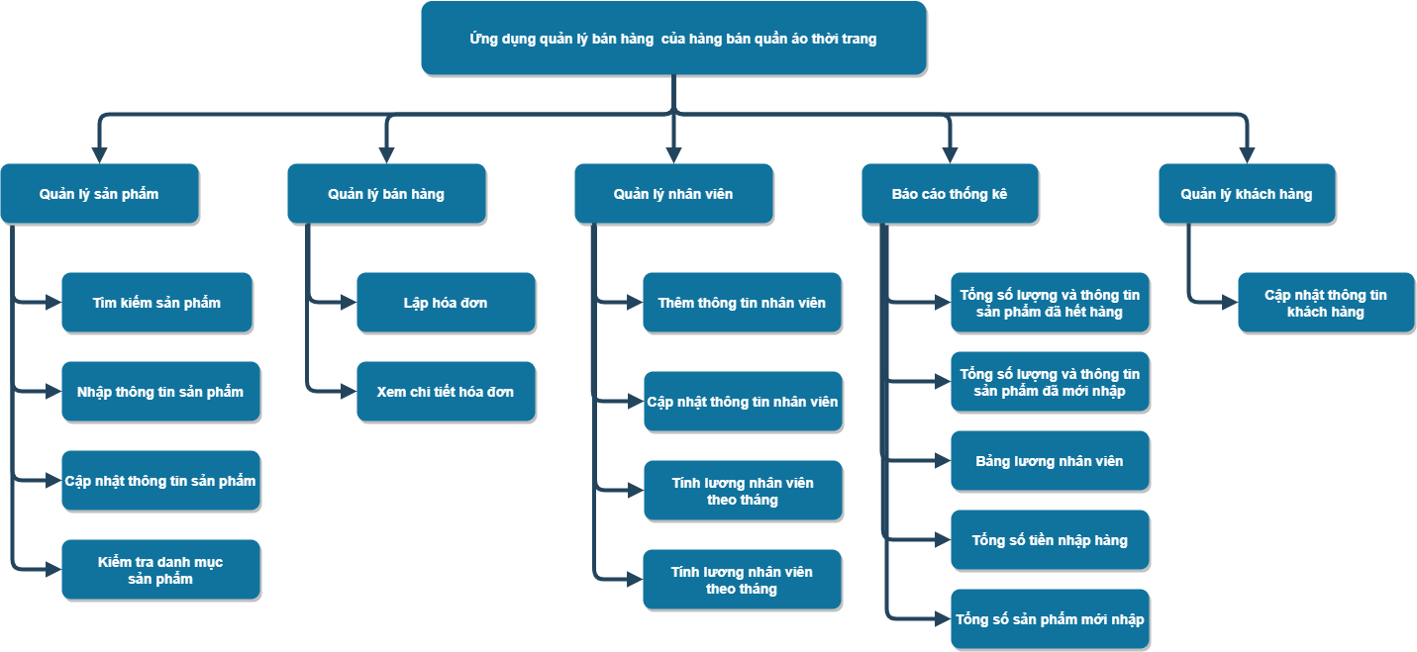
2. Yêu Cầu Ứng Dụng
Vẽ sơ đồ phân cấp chức năng

Slide 7
3. Phân Tích
Mô hình hóa yêu cầu với use case diagram

Slide 8
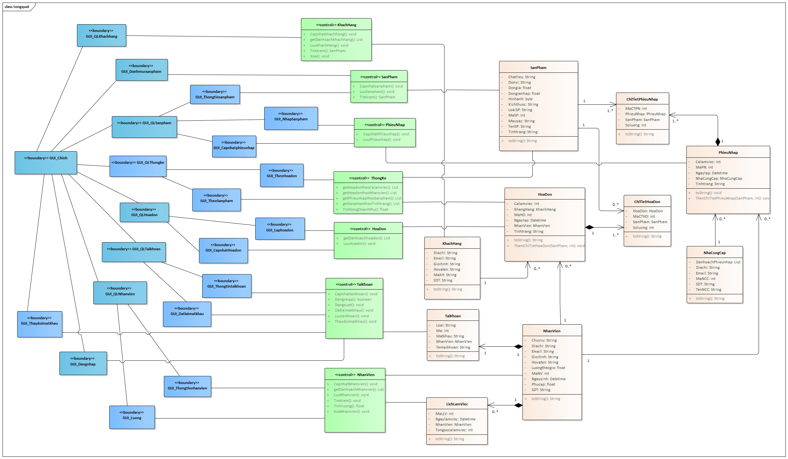
Mô hình tổng quan

Slide 9
3. Phân Tích
Đặc tả Usecase: Lập hóa đơn
UC005_Lập hóa đơn
Mục đích | Cho phép lập hóa đơn bán hàng
Mô tả | Usecase cho phép lập hóa đơn bán hàng
Tác nhân | Nhân viên
Điều kiện trước | Nhân viên đăng nhập thành công vào hệ thống, chọn mục quản lý hóa đơn
Điều kiện sau | Nhân viên lập thành công hóa đơn bán hàng

Slide 10
Luồng sự kiện chính
Nhân viên | Hệ thống
 | 1. Hệ thống hiển thị giao diện quản lý hóa đơn
2. Nhân viên chọn vào mục lập hóa đơn.
 | 3. Hệ thống hiển thị giao diện lập hóa đơn.
4. Nhân viên nhập thông tin khách hàng và nhấn nút Tìm kiếm.
 | 5. Hệ thống hiển thị thông tin khách hàng.
6. Nhân viên nhập thông tin tìm kiếm sản phẩm và nhấn nhấn nút Tìm kiếm.
 | 7. Hệ thống hiển thị danh sách sản phẩm cần tìm.
5. Nhân viên chọn sản phẩm cần thêm và nhấn nút Thêm sản phẩm vào hóa đơn.
 | 6. Hệ thống lưu lại thông tin sản phẩm vào hóa đơn và cho phép nhập đến hết sản phẩm đã chọn.
7. Nhân viên nhấn nút Thanh toán.
 | 8. Hệ thống hiển thị thông báo lập hóa đơn thành công.
Luồng sự kiện phụ:
Nhân viên | Hệ thống
 | 5.1 Hệ thống hiển thị thông báo khách hàng không tồn tại

Slide 11
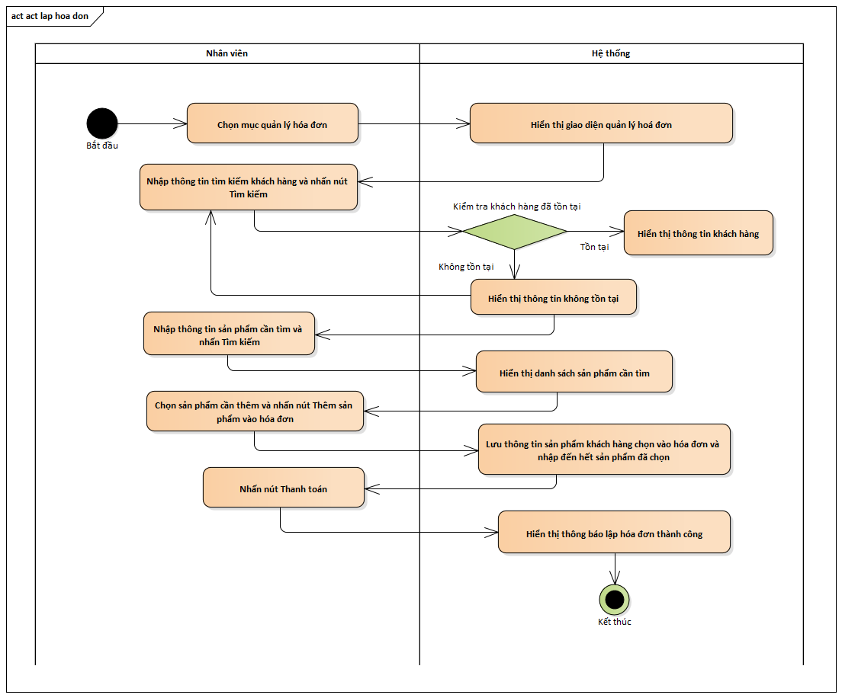
3. Phân Tích
Sơ đồ Activity: Lập hóa đơn

Slide 12
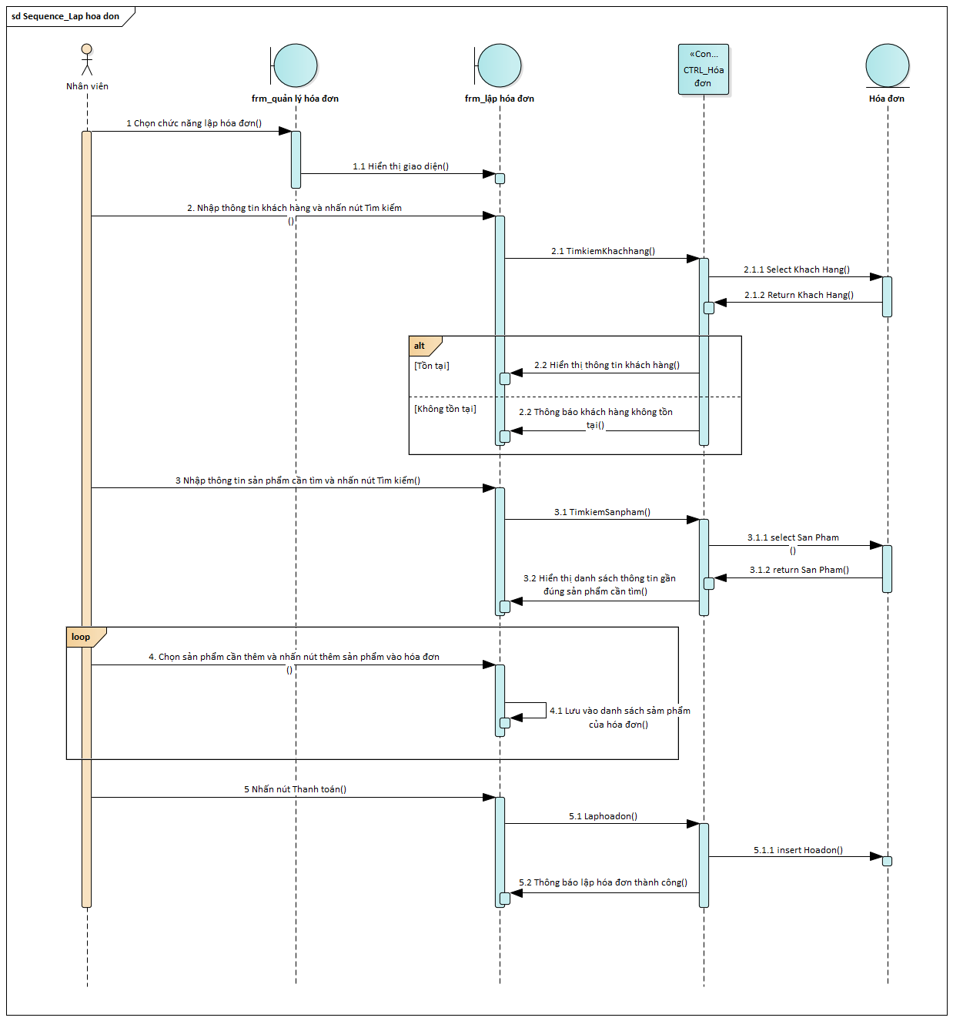
3. Phân Tích
Sơ đồ Sequence: Lập hóa đơn

Slide 13
3. Phân Tích
Đặc tả Usecase: Lập phiếu nhập
UC002_Lập phiếu nhập
Mục đích | Cho phép lập phiếu nhập thông tin sản phẩm
Mô tả | Usecase cho phép lập phiếu nhập thông tin sản phẩm
Tác nhân | Nhân viên quản lý
Điều kiện trước | Người quản lý đăng nhập thành công,vào hệ thống, chọn mục quản lý sản phẩm
Điều kiện sau | Người quản lý lập phiếu nhập thành công

Slide 14
Luồng sự kiện chính
Nhân viên quản lý | Hệ thống
 | 1. Hệ thống hiển thị giao diện quản lý sản phẩm
2. Người quản lý chọn mục Lập phiếu nhập.
 | 3. Hệ thống hiển thị giao diện lập phiếu nhập.
4. Người quản lý chọn sản phẩm danh sách sản phẩm hệ thống và nhập số lượng nhập.
5. Người quản lý nhấn nút Thêm sản phẩm vào hóa đơn.
 | 6. Hệ thống hiển thị danh sách sản phẩm hóa đơn
7. Người quản lý nhấn nút Thanh toán
 | 8. Hệ thống hiển thị thông báo nhập sản phẩm thành công.
Luồng sự kiện phụ
Nhân viên quản lý | Hệ thống
4.1 Người quản lýnhấn nút Thêm sản phẩm từ tệp
 | 4.2 Hệ thống thêm sản phẩm từ tệp vào danh sách sản phẩm hóa đơn.

Slide 15
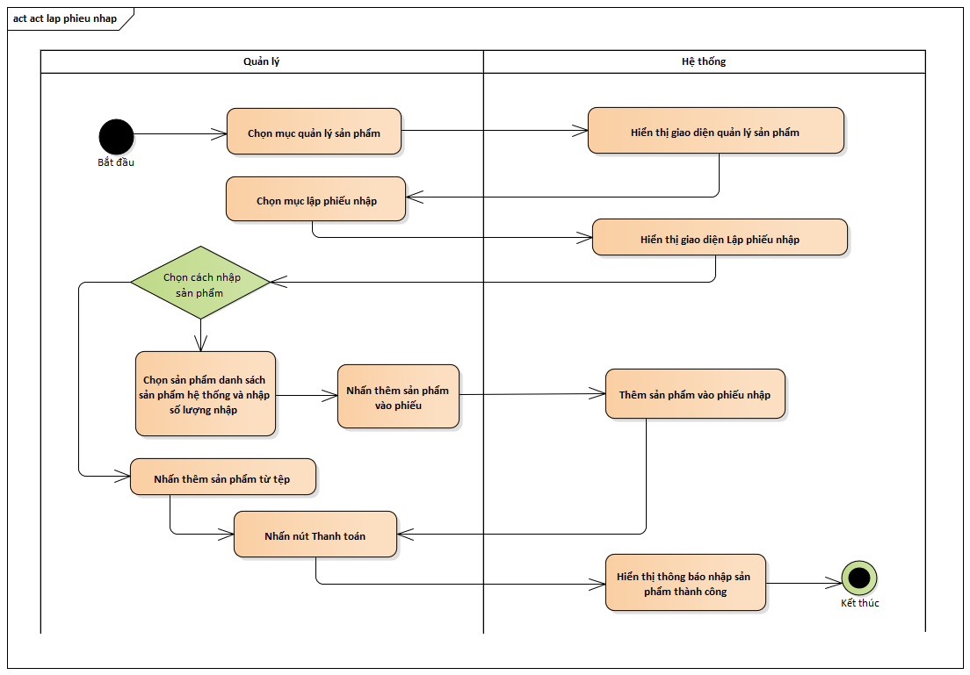
3. Phân Tích
Sơ đồ Activity: Lập phiếu nhập

Slide 16
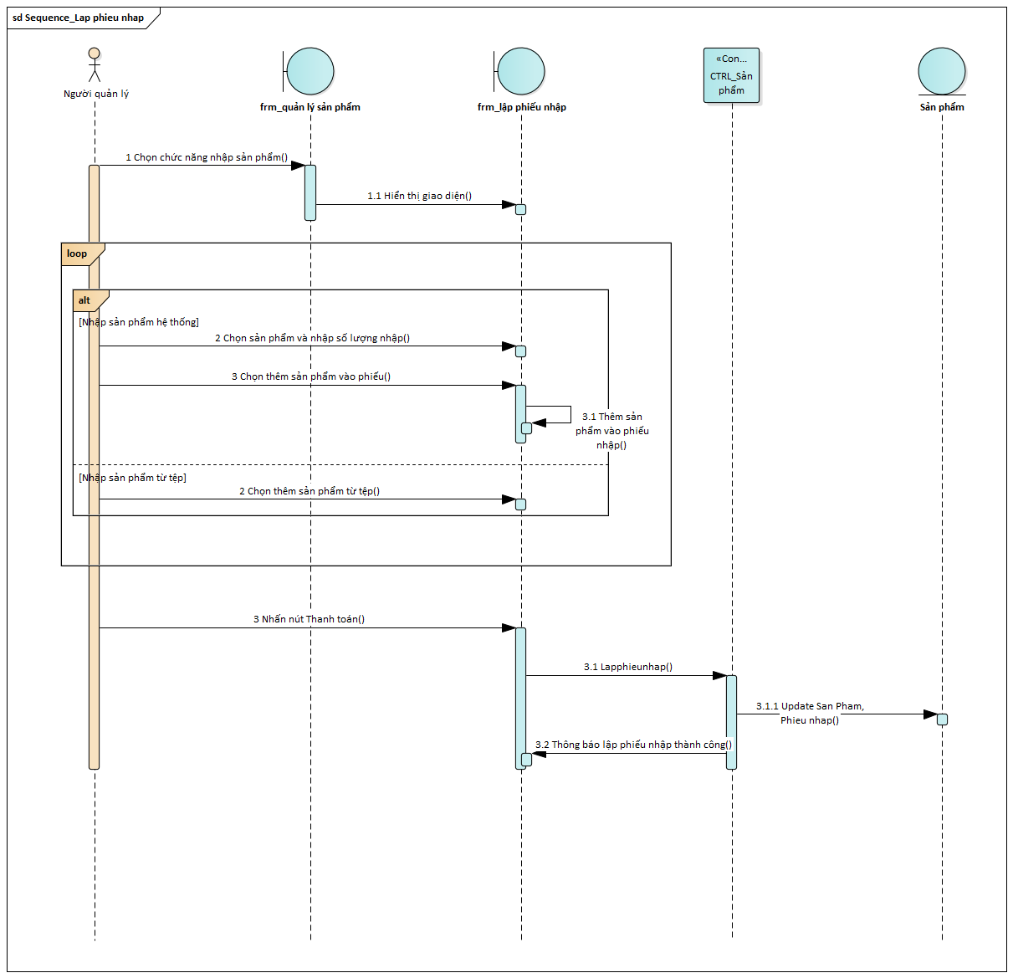
3. Phân Tích
Sơ đồ Sequence: Lập phiếu nhập

Slide 17
3. Phân Tích
Đặc tả Usecase: Thống kê hóa đơn nhân viên trong ngày
UC006_Xem thông tin hóa đơn
Mục đích | Cho phép xem thông tin hóa đơn
Mô tả | Usecase cho phép xem thông tin hóa đơn
Tác nhân | Nhân viên bán hàng và nhân viên quản lý
Điều kiện trước | Nhân viên đăng nhập thành công vào hệ thống, chọn mục quản lý hóa đơn
Điều kiện sau | Nhân viên xem thành công thông tin hóa đơn

Slide 18
Luồng sự kiện chính
Nhân viên | Hệ thống
 | 1. Hệ thống hiển thị giao diện quản lý hóa đơn
2. Nhân viên chọn mục thông tin hóa đơn.
 | 3. Hệ thống hiển thị danh sách hóa đơn.
4. Nhân viên chọn loại tìm kiếm hóa đơn và nhập thông tin tìm kiếm.
5. Nhân viên nhấn nút Tìm kiếm.
 | 6. Hệ thống kiểm tra tính hợp lệ của thông tin hóa đơn.
 | 7. Hệ thống hiển thị danh sách hóa đơn cần tìm
Luồng sự kiện phụ
Nhân viên | Hệ thống
 | 6.1 Hệ thống danh sách rỗng
6.2 Quay lại bước 4

Slide 19
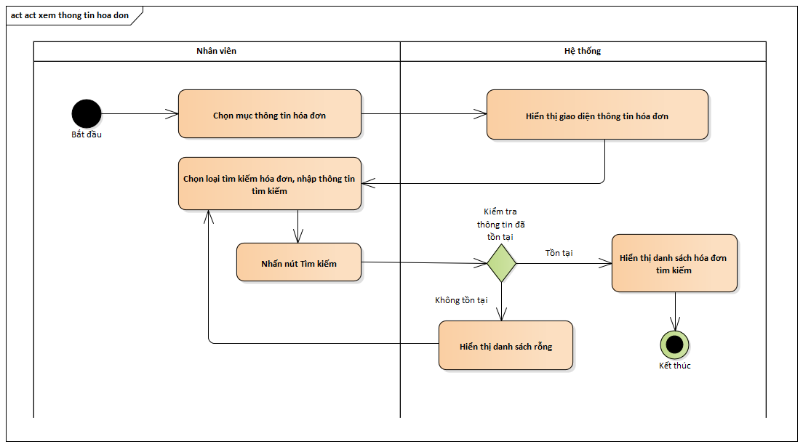
3. Phân Tích
Sơ đồ Activity: Thông kê hóa đơn của nhân viên trong ngày

Slide 20
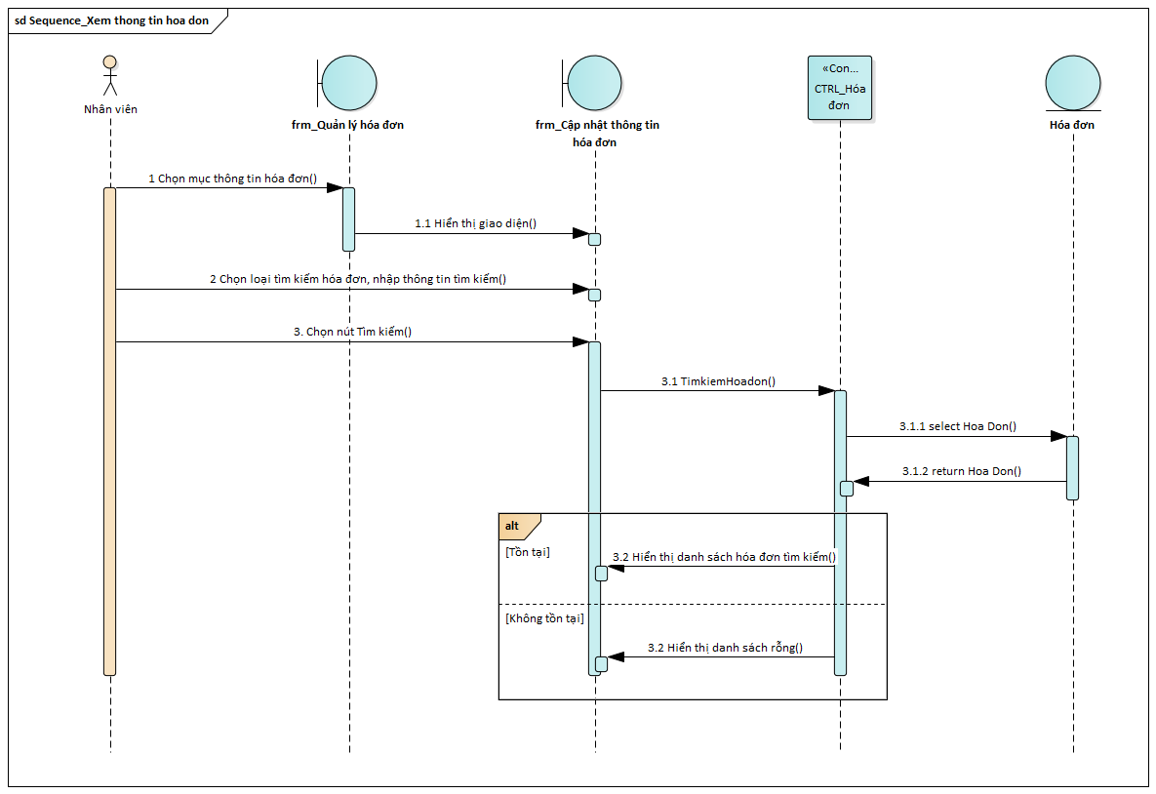
3. Phân Tích
Sơ đồ Sequence: Thông kê hóa đơn của nhân viên trong ngày

Slide 21
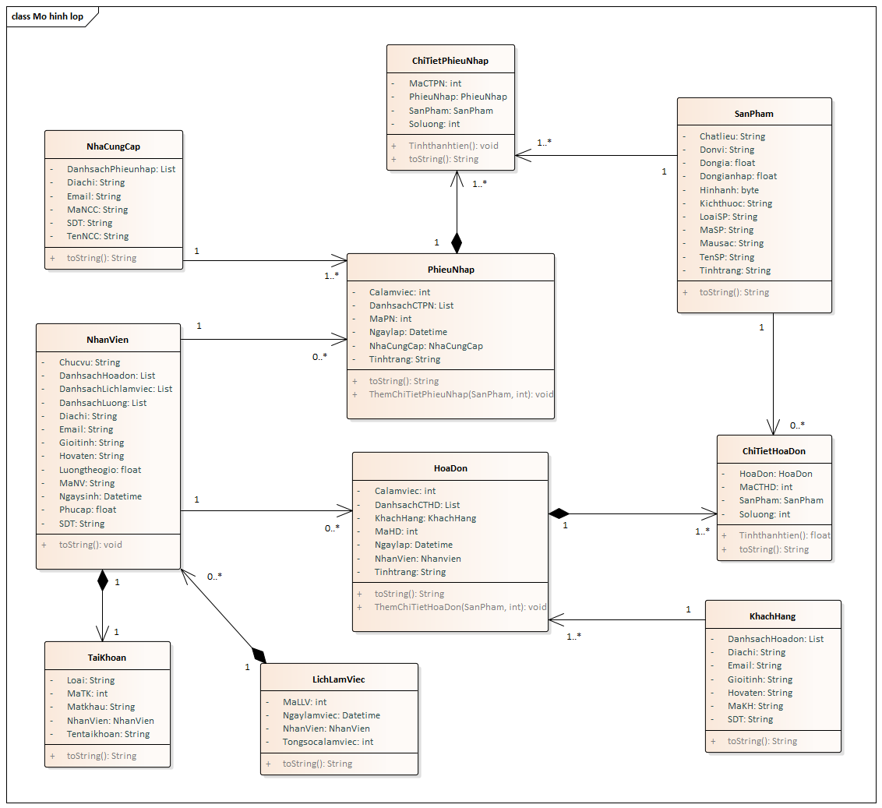
4. Thiết Kế
4.1 Thiết kế mô hình lớp chi tiết:

Slide 22
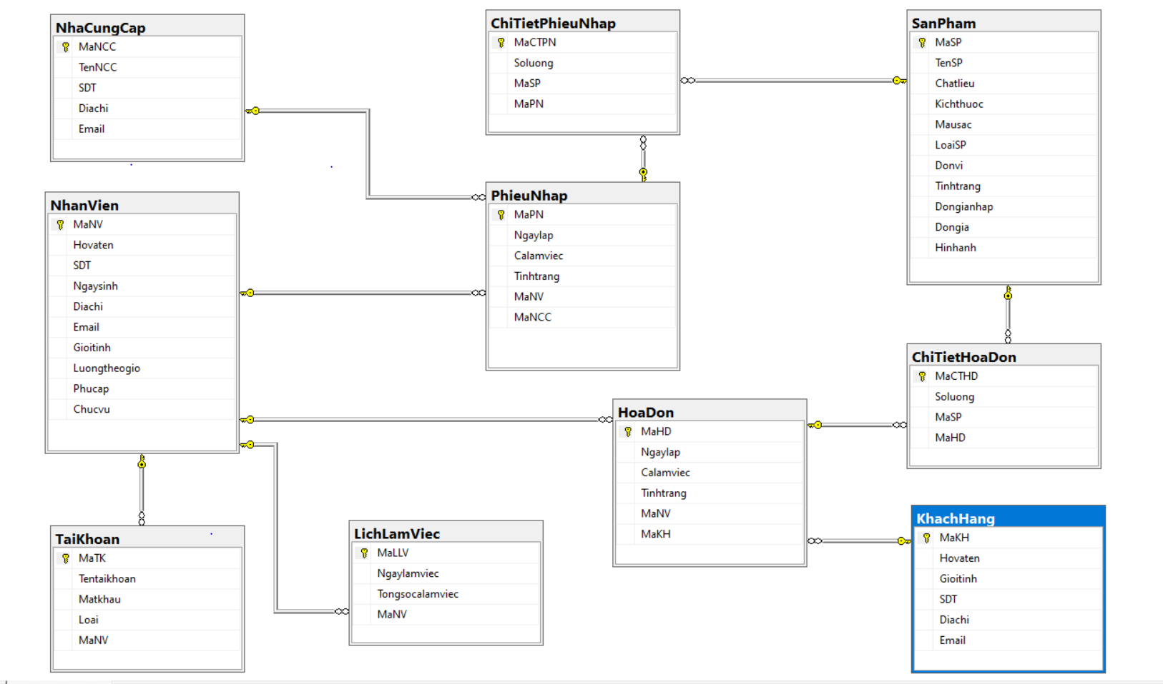
4. Thiết Kế
4.2 Thiết kế cơ sở dữ liệu:

Slide 23
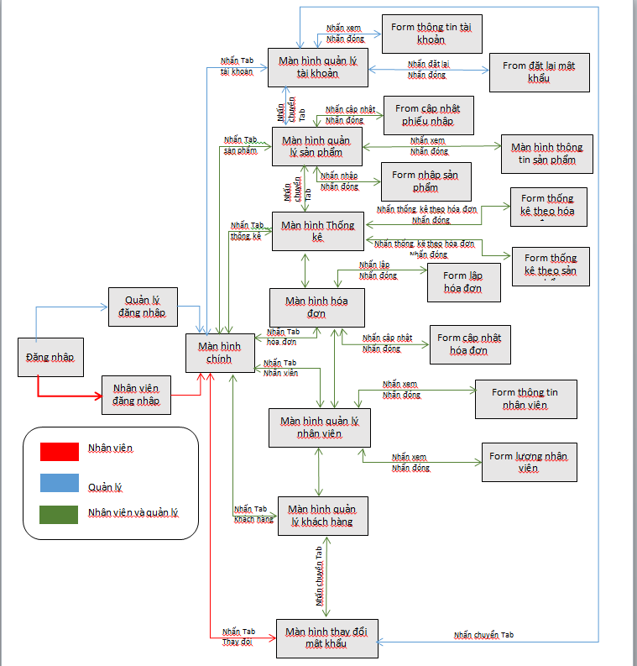
4. Thiết Kế
4.3 Phân luồng màn hình ứng dụng

Slide 24
5. Hiện Thực_Demo

Slide 25
6. Hạn Chế
Ràng buộc giao diện chưa kỹ càng.
Chưa hỗ trợ được chức năng Quên mật khẩu, Xem nhiều hình ảnh mô tả sản phẩm, Thanh toán, Trợ giúp người dùng.
Chức năng thống kê chưa đạt được đầy đủ các chỉ số của một cửa hàng kinh doanh.

Slide 26

Cảm ơn cô và các bạn đã chú ý lắng nghe bài thuyết trình của nhóm em.

